Slide 1

Bonjour tout le monde ! séance n° 2 – 30/04/2025
SoSe 2025 – Französich B
mercredi 10-12h, Cont BH-8
Clara Forster (cforster@uni-muenster.de)

Slide 2


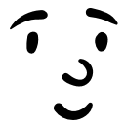

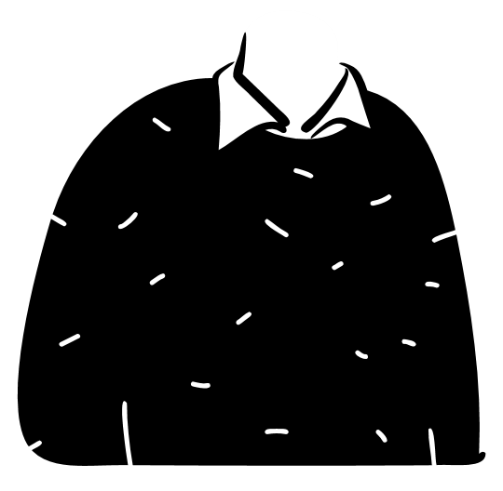

Un petit jeu pour commencer !
« Comment tu t‘appelles ? »
« Je m’appelle XYZ »
+ mouvement
« Salut XYZ !»
+ répète le mouvement
« Et toi ? Comment tu t‘appelles ? »
« Je m’appelle ZYX »
+ mouvement
« Salut ZYX !»
+ répète le mouvement

Slide 3
Plan du cours
séance | date | thème
1 un | 23/04/2025 | "Bonjour! Je m'appelle…" - Begrüßung, Organisatorisches, sich vorstellen
2 deux | 30/04/2025 | "Faire des phrases" - grammatikalische Grundlagen, Verbkonjugation im Präsens
3 trois | 07/05/2025 | "La musique française" - verschiedene Lieder und genres kennenlernen → Kopfhörer mitbringen!
4 quatre | 14/05/2025 | "Le Français dans le monde" - Frankophonie, der französiche Einfluss in der Welt, Kolonialgeschichte
5 cinq | 21/05/2025 | "La France métropolitaine" - Gesellschaftliche und politische Situation in Frankreich → Kurzreferate
6 six | 28/05/2025 | "Voyage voyage" - Zahlen, Uhrzeiten, Reisen
7 sept | 04/06/2025 | "Qu'est-ce qu'on mange?" - Essen in Frankreich
 | 11/06/2025 | Ausfall Pfingstferien!
8 huit | 18/06/2025 | "Vous avez choisi?" - Essen und Trinken bestellen
9 neuf | 25/06/2025 | ???
10 dix | 02/07/2025 | ???

Slide 4
La pratique
Travaillez avec un ordinateur (Computer) ou une tablette (Tablet)
Faites une liste des mots (legt eine Vokabelliste an → ggf mehrsprachig)
→ revisez les mots à la maison (wiederholt die Vokabeln zuhause)
utilisez des dictionnaires (en ligne) → leo.org , pons.de , DeepL , … (pas de IA !)

Slide 5







Liste de mots plurilingue (mehrsprachige Wortliste)
français | allemand | anglais | espagnol | visualisation
le nom (m) | Der Name | name | el nombre
l‘âge (m) | Das Alter | age | La edad
le jour (m) | Der Tag | day | El día
l‘université (f) | Die Universität | university | La universidad
la langue (f) | Die Sprache, die Zunge | Language, tongue | La lengua

Slide 6
mini-présentations (10 minutes) - 21/05/2025
1 un | Le gouvernement français – Die französische Regierung (Regierungssystem + aktuelle Regierung) | Jörn, Finnja, Abdou
2 deux | Paris, la capitale - Paris, die Hauptstadt (Zentralisierung, Kult um Paris) | Hannah, Livia, Pauline
3 trois | La Banlieue – Die Vororte von Paris (Klassismus, soziale Ungerechtigkeit, Jugendkultur der Vororte) | Firas, Ruben, Janet
4 quatre | Départements et régions – Départements und Regionen in Frankreich | Franziska, Marco, Julian
5 cinq | La colonisation et l‘histoire – Aufarbeitung der Kolonialzeit in Frankreich | Moritz, Dascha, Judit
6 six | Les manifestations et les grèves – Demonstrations- und Streikkultur in Frankreich | Clara, Pia, Carmen
7 sept | ???

Slide 7
Qu’est-ce qu’une phrase ?
„Ein Satz ist eine aus einem Wort oder mehreren Wörtern bestehende in sich geschlossene sprachliche Einheit. […]
Der Satz wird auch definiert als sprachliche Einheit, die aus Subjekt und Prädikat besteht.“
https://de.wikipedia.org/wiki/Satz_(Grammatik)

Slide 8


Indico
texte « Je m’appelle Jessica »
travaillez à deux ou à trois
consultez la fiche avec la solution quand vous avez fini
(nutzt das Lösungsblatt, sobald ihr fertig seid)

Slide 9
Indico → fiche de travail « la conjugaison des verbes » → travaillez à deux ou à trois

Slide 10
Verben auf -er
 | parler (sprechen) |  | habiter (wohnen)
je | Parl-e | j‘ | Habit-e
tu | Parl-es | tu | Habit-es
il/elle/on | Parl-e | il/elle/on | Habit-e
nous | Parl-ons | nous | Habit-ons
vous | Parl-ez | vous | Habit-ez
ils/elles | Parl-ent | ils/elles | Habit-ent
Weitere Verben auf –er: s‘appeler (heißen), manger (essen), adorer (lieben), retourner (zurückkehren),
aimer (lieben/mögen), nager (schwimmen), …

Slide 11
wichtige unregelmäßige Verben: être und avoir
 | être (sein) |  | avoir (haben)
je | Suis | j‘ | Ai
tu | Es | tu | As
il/elle/on | Est | il/elle/on | A
nous | Sommes | nous | Avons
vous | Êtes | vous | Avez
ils/elles | sont | ils/elles | ont

Slide 12
Indico
fiche de travail: « Übung zur Verbkonjugation »
travaillez à deux ou à trois

Slide 13
être & avoir
1. Je __suis_______ (être) une fille.
2. Elle ____est______ (être) française.
3. Nous _____avons_____ (avoir) faim.
4. Il _____a______ (avoir) dix ans.
5. Vous ___avez_______ (avoir) un chien.
6. Tu __es______ (être) gentil.
7. Elles ___ont______ (avoir) une grande maison.
8. On ___est________ (être) content.
9. J’___ai________ (avoir) vingt-deux ans.
10. Elle ___a_______ (avoir) peur des chiens.

Slide 14
Verben auf -er
1. Tu ___parles________ (parler) anglais et allemand.
2. Il ne ____parle_________(parler) pas allemand.
3. Nous ____habitons_________ (habiter) à Paris.
4. Vous _mangez____________ (manger) des gâteaux.
5. Elle ____s’appelle__________ (s’appeler) Julie.
6. On ______retourne_______ (retourner) à la maison.
7. J’____adore__________ (adorer) le chocolat.
8. Ils __nagent___________ (nager) dans la mer.
9. Tu ____aimes__________ (aimer) le fromage.
10. Elles ______aiment_______ (aimer) voyager en France.

Slide 15
3) Écrivez des phrases avec être, avoir et les verbes en -er (Schreibt eigene Sätze mit être, avoir und den verben auf -er).

Slide 16
Weitere wichtige unregelmäßige Verben
 | aller (gehen) | voir (sehen) | vouloir (wollen) | pouvoir (können) | savoir (wissen)
je/j‘
tu
il/elle/on
nous
vous
ils/elles
 | dire (sagen) | faire (machen) | venir (kommen) | connaître (kennen) | prendre (nehmen)
je/j‘
tu
il/elle/on
nous
vous
ils/elles

Slide 17
Devoirs (Hausaufgabe):
Vous connaissez déjà la conjugaison des verbes en –er et quelques verbes irréguliers. Trouvez les autres groupes de verbes et leur conjugaison !
Notez les règles de conjugaison et faites un tableau pour chaque groupe de verbes comme pour les verbes en –er !
(Ihr kennt schon die Konjugation der Verben auf –er und einige unregelmäßige Verben. Findet die anderen regelmäßigen Konjugationsgruppen!
Schreibt euch die Konjugationsregeln auf und erstellt zu jeder Konjugationsgruppe eine ähnliche Tabelle wie die zu den Verben auf –er!)
 | verbe en -?
je/j‘
tu
Il/elle/on
nous
vous
Ils/elles

Slide 18



Au revoir !
À plus !
(à plus tard)
Salut !
À la prochaine !
À toute !
(à toute à l‘heure)
À la semaine prochaine !

